Slide 1
COLEGIUL SILVIC ”BUCOVINA”
ȘCOALA ALTFEL ”SĂ ȘTII MAI MULTE, SĂ FII MAI BUN!”
Dezvoltare personală și profesională

Slide 2
TITLUL PROIECTULUI
Tipul de activități derulate: cultural-artistice, sportive, cetățenie democratică, voluntariat, cercetășie, excursii tematice, activități de caritate, ateliere de lucru, vizionări de filme educative și piese de teatru, dezbateri, activități sportive, activități de ecologizare și plantare, vizite la agenți economici, vizite la obiectivele turistice din zonă și la muzeele din oraș și din apropiere.
Resursele implicate: 67 cadre didactice, 653 elevi

Slide 3
TITLUL PROIECTULUI
Parteneri implicați: Primăria Câmpulung Moldovenesc, Primăria Sadova, Societatea de salubrizare ”Florconstruct”, Regia Națională a Pădurilor ROMSILVA, O.S.E. Pojorâta, ING – Asigurări de viață, Trupa de teatru Fălticeni, Biblioteca Municipiului Câmpulung Moldovenesc, Muzeul Etnografic ”Ion Grămadă” Câmpulung Moldovenesc, Muzeul ”Arta lemnului” Câmpulung Moldovenesc, Hotelul Eden Câmpulung Moldovenesc, Fabrica de Lapte ”Rarăul” Câmpulung Moldovenesc, Restaurant ”Bucovina”, Restaurant ”New Look”, Restaurant ”Cosmos”, Muzeul Oului Vama, Fundația ”Noi Orizonturi” (Proiectul IMPACT)

Slide 4
TITLUL PROIECTULUI
Rezultate:
Dezvoltarea abilităților de interacțiune socială
Întărirea coeziunii grupului de elevi
Însușirea unor deprinderi practice
Vizitarea unor obiective turistice din județul Suceava
Simularea unor activități din viața reală a unei firme
Vizionarea unor spectacole de teatru
Cunoașterea reliefului orizontului local
Orientarea în teren cu ajutorul metodelor digitale – telefon mobil cu GPS, navigator
Amenajarea spațiilor verzi din curtea școlii
Împădurirea unor parcele exploatate la O.S. Pojorâta
Colectarea de deșeuri în activitățile de ecologizare
Facilitarea accesului la informații tuturor elevilor, cu privire la programele de studii oferite de diverse facultăți
Atragerea elevilor din clasele a VIII-a, de la Școlile Generale din zonă, să studieze la colegiul nostru pe perioada studiilor liceale

Slide 5
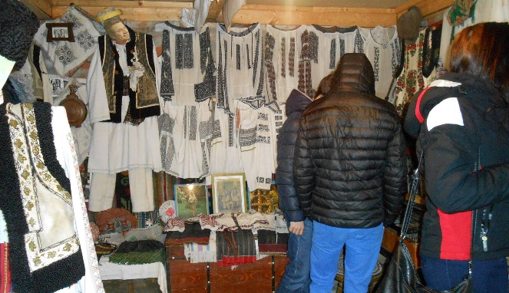
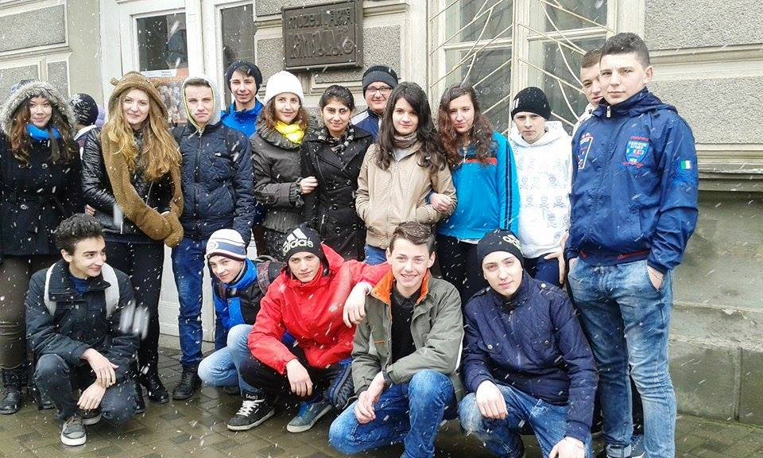
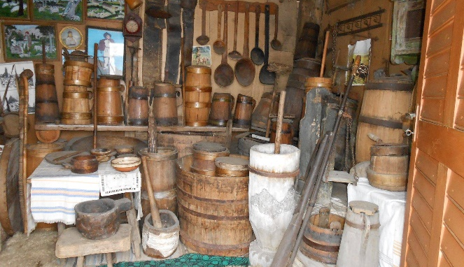
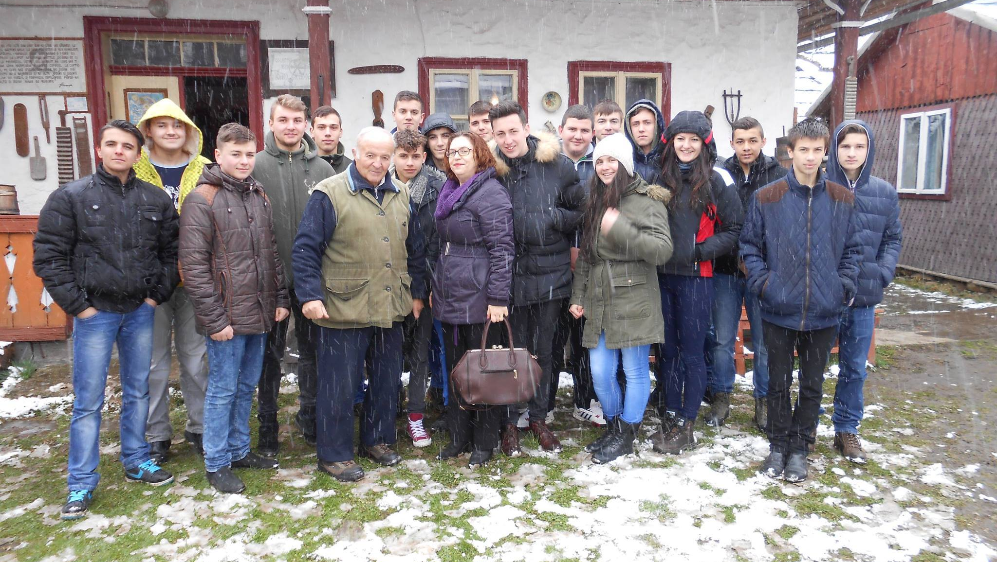
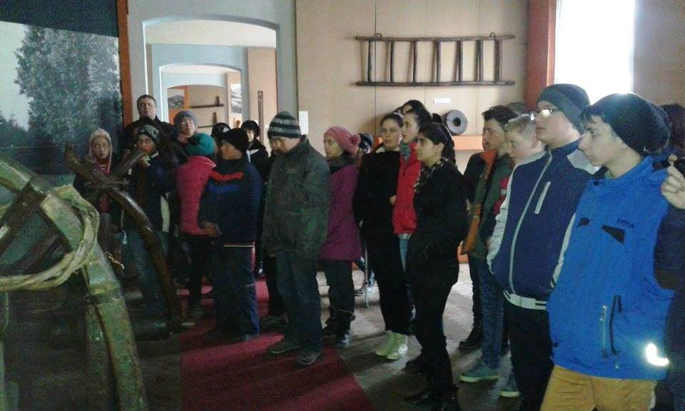
NOTE:
To change images on this slide, select a picture and delete it. Then click the Insert Picture icon
in the placeholder to insert your own image.
Vizite la muzeele din zonă
Câmpulung Moldovenesc

Slide 6
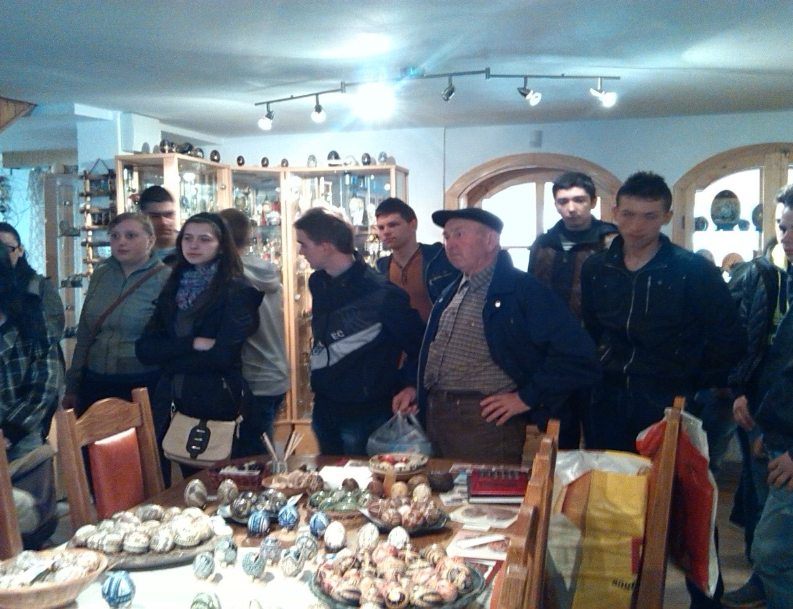
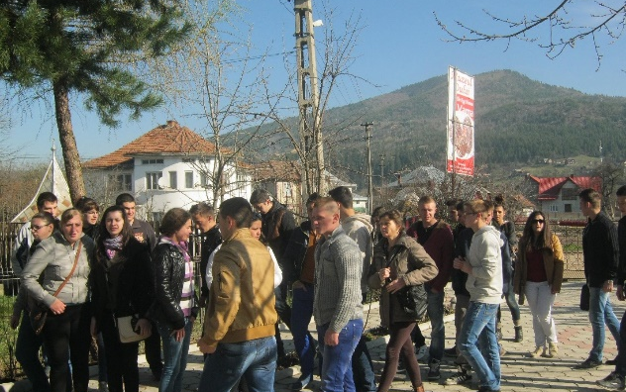
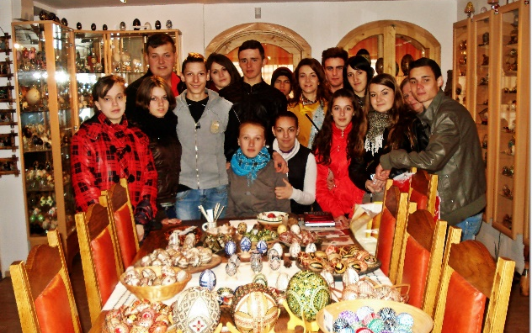
NOTE:
To change images on this slide, select a picture and delete it. Then click the Insert Picture icon
in the placeholder to insert your own image.
Vizită la Muzeul Oului Vama

Slide 7
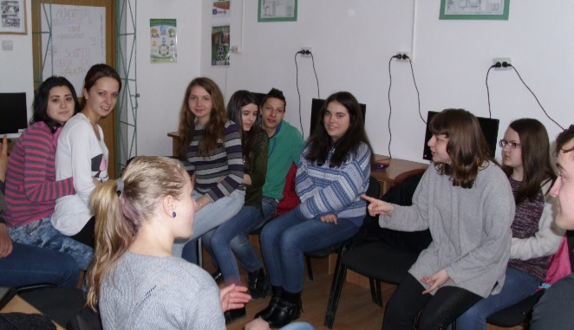
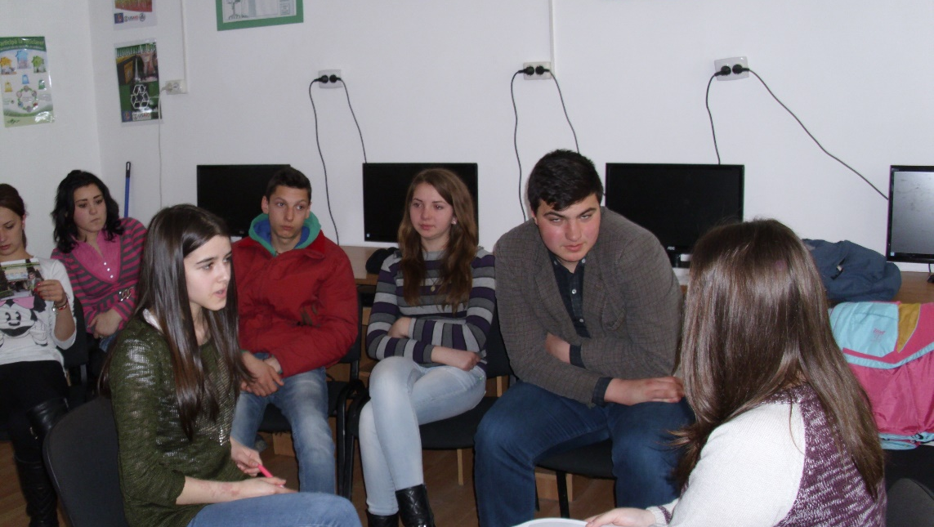
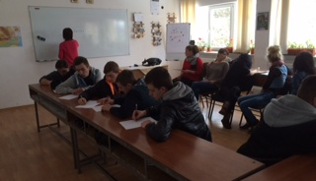
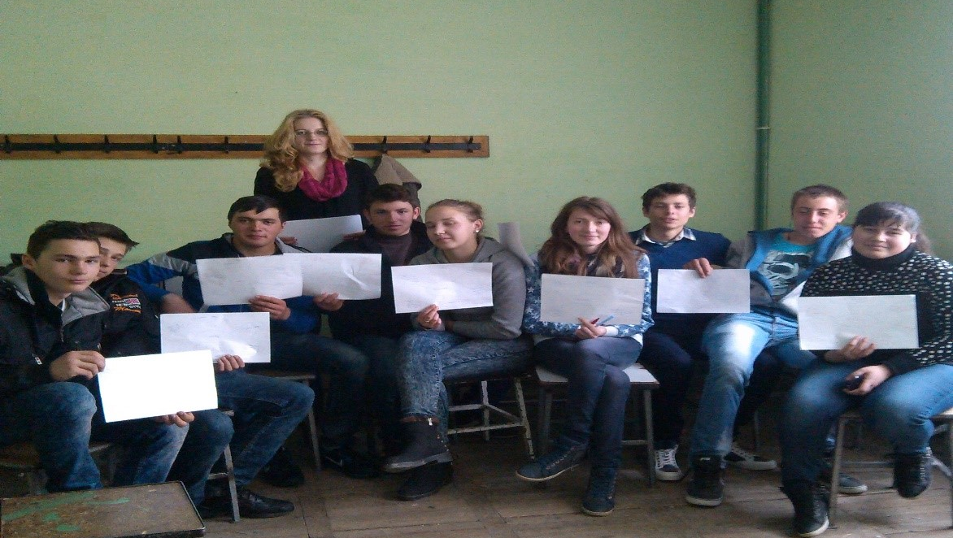
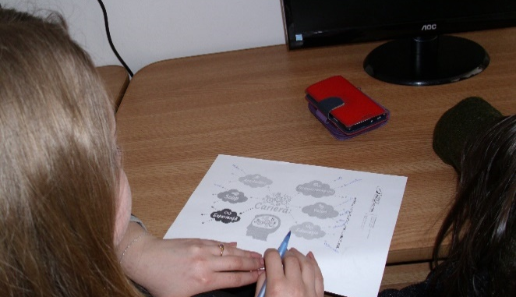
NOTE:
To change images on this slide, select a picture and delete it. Then click the Insert Picture icon
in the placeholder to insert your own image.
Proiectul
IMPACT
Fundația
”Noi Orizonturi”

Slide 8
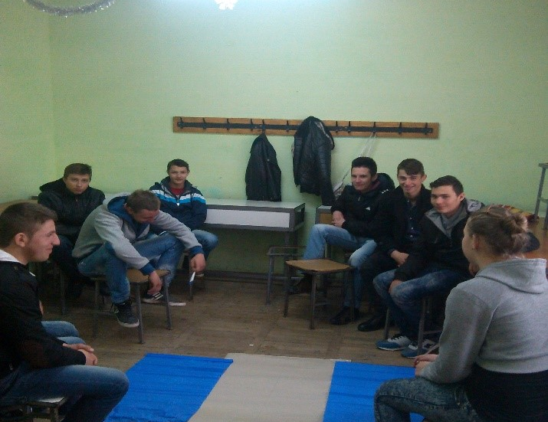
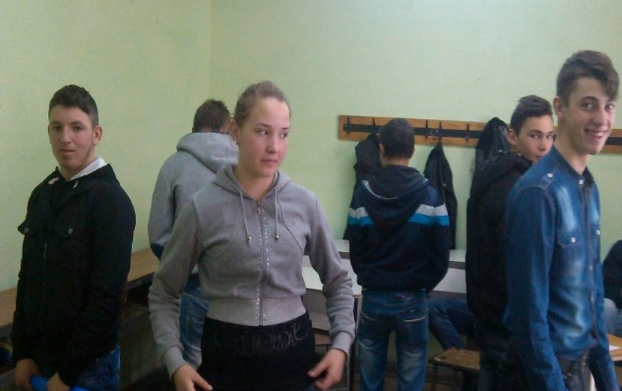
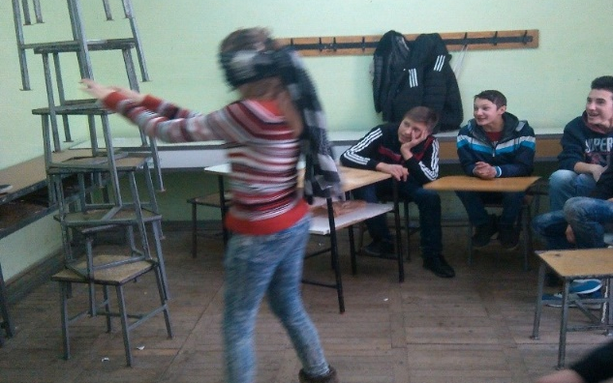
NOTE:
To change images on this slide, select a picture and delete it. Then click the Insert Picture icon
in the placeholder to insert your own image.
Activități de cercetășie în clasă

Slide 9
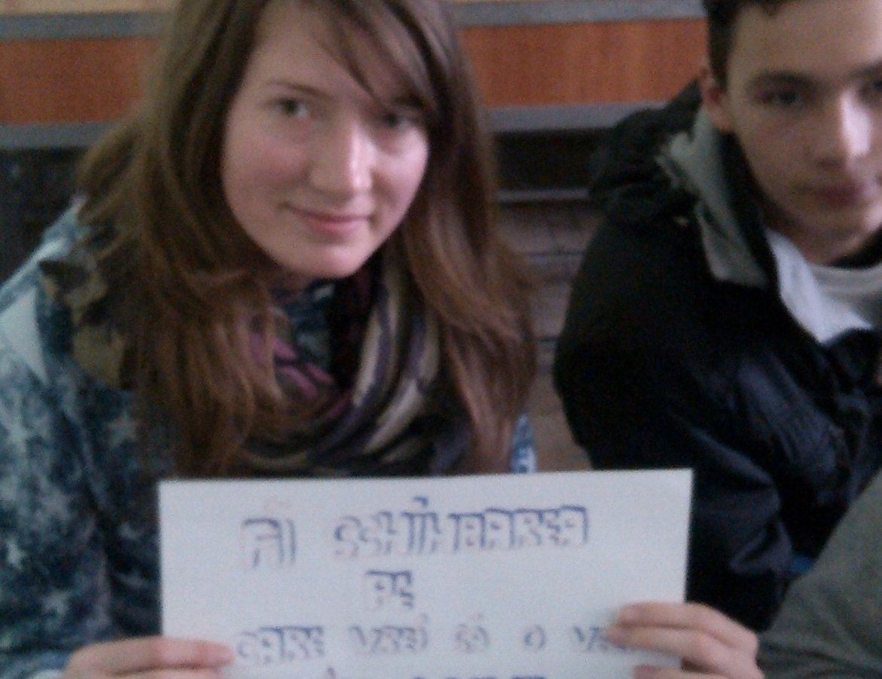
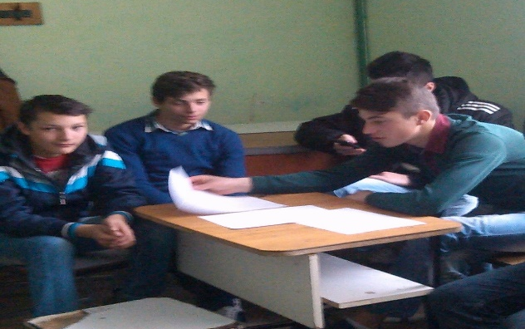
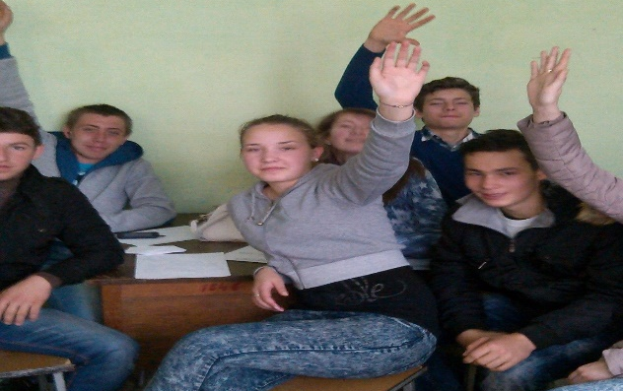
NOTE:
To change images on this slide, select a picture and delete it. Then click the Insert Picture icon
in the placeholder to insert your own image.
Dezbatere Antreprenoriatul social

Slide 10
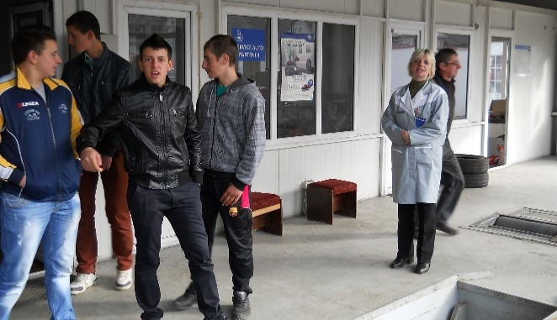
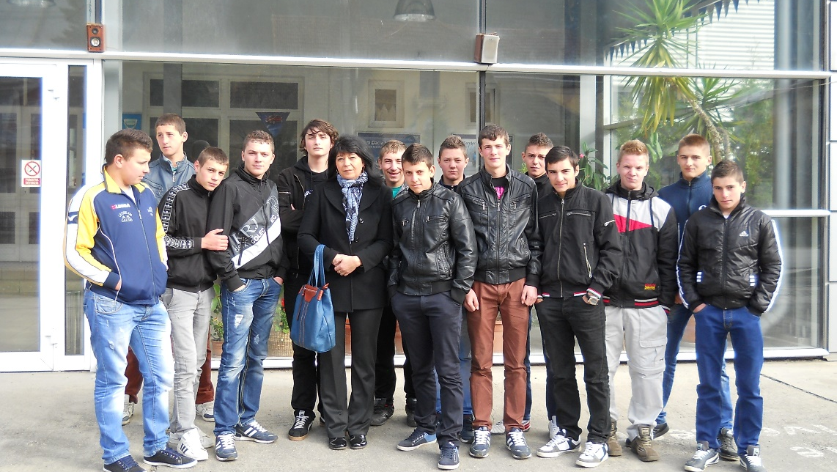
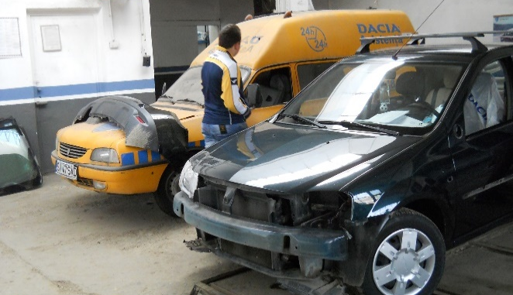
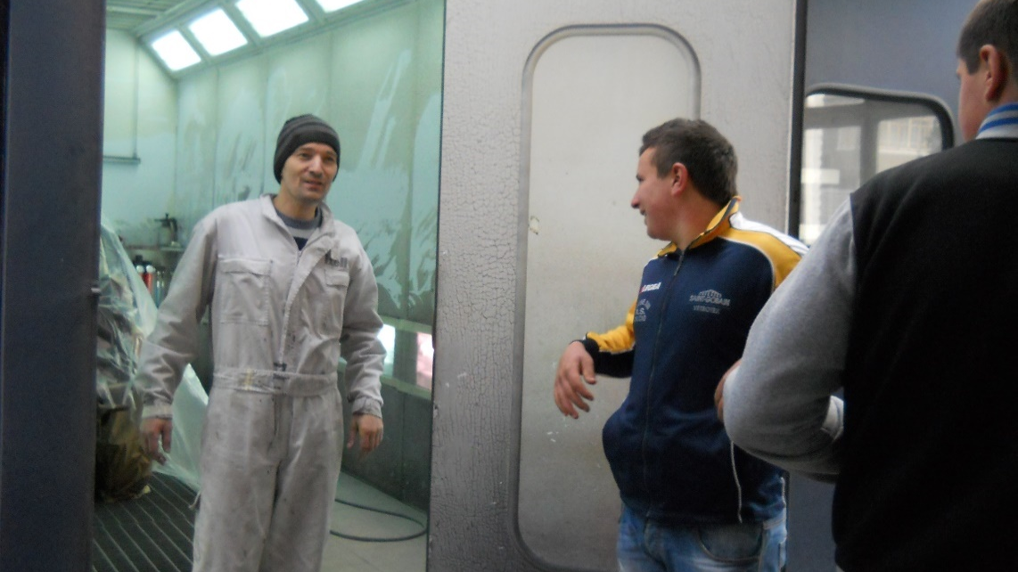
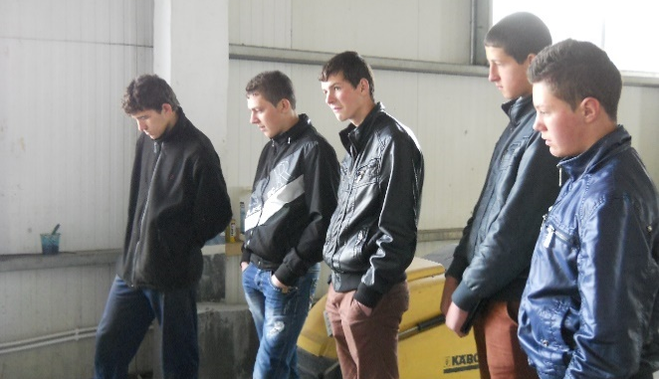
NOTE:
To change images on this slide, select a picture and delete it. Then click the Insert Picture icon
in the placeholder to insert your own image.
Vizită la agenții economici
DACIA SERVICE

Slide 11
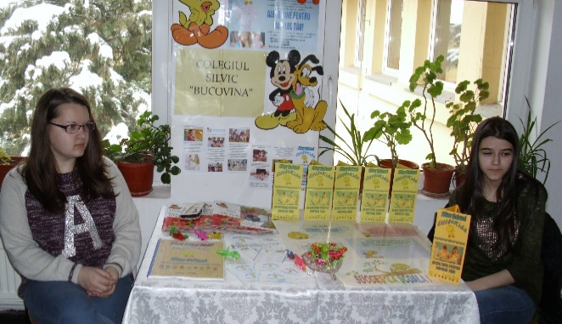
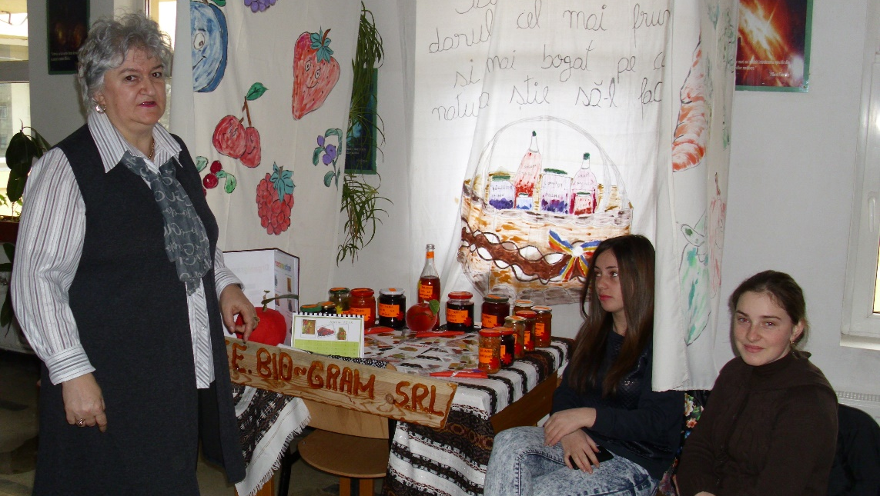
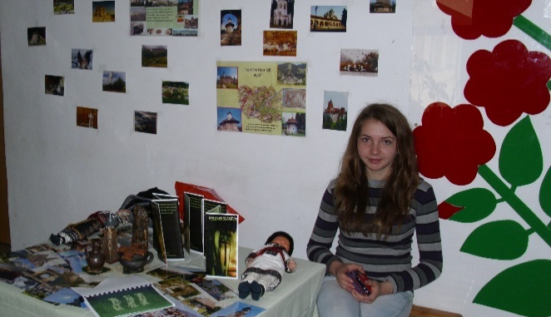
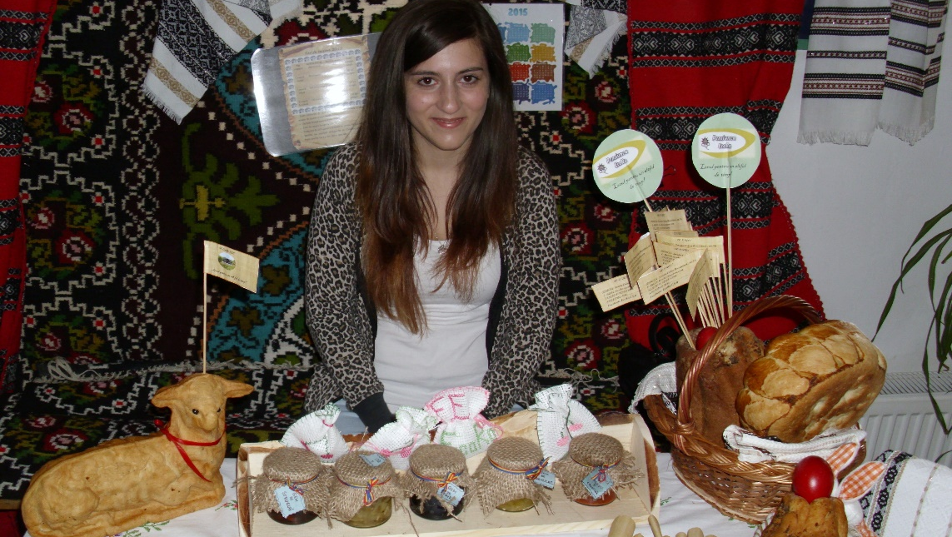
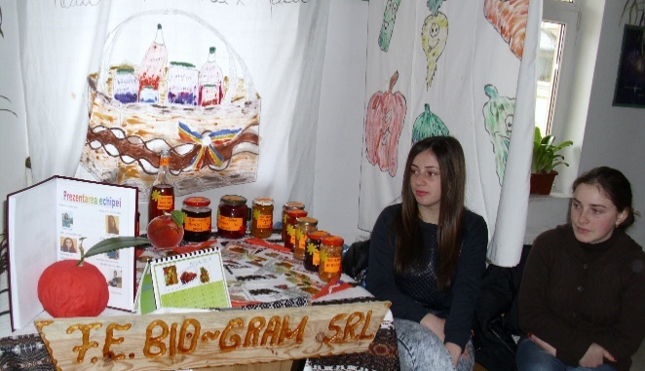
NOTE:
To change images on this slide, select a picture and delete it. Then click the Insert Picture icon
in the placeholder to insert your own image.
Prezentarea firmelor de exercițiu
Colegiul Silvic ”Bucovina”

Slide 12
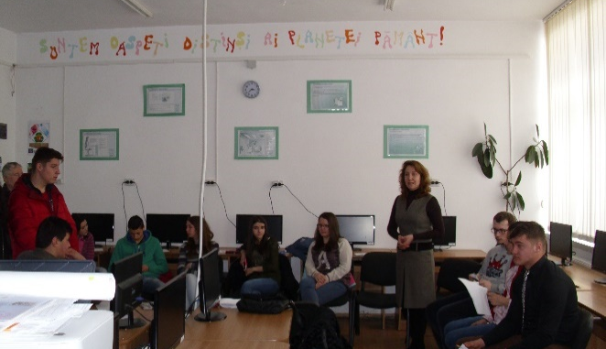
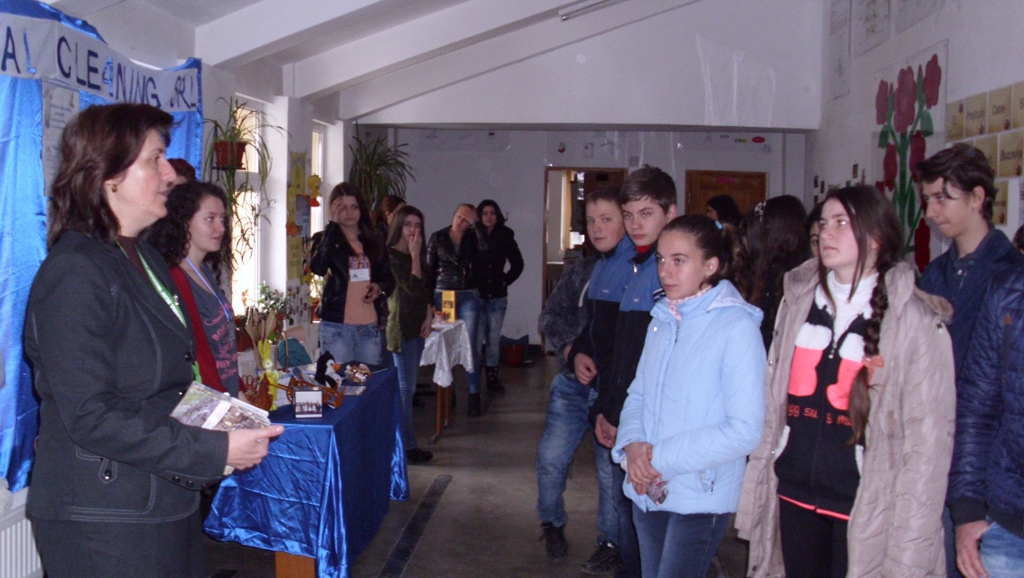
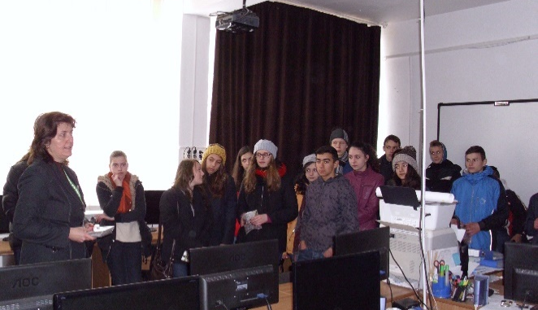
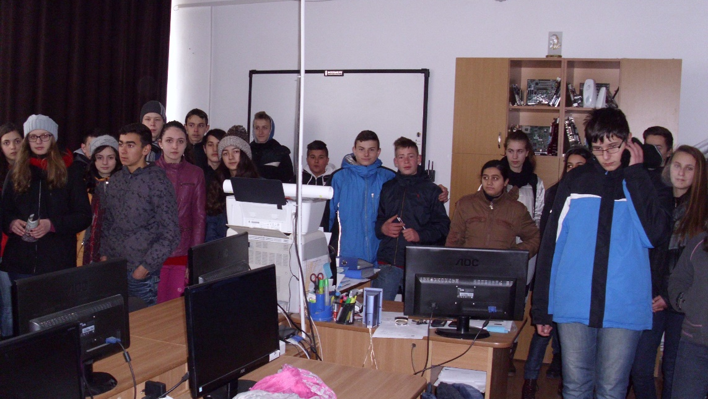
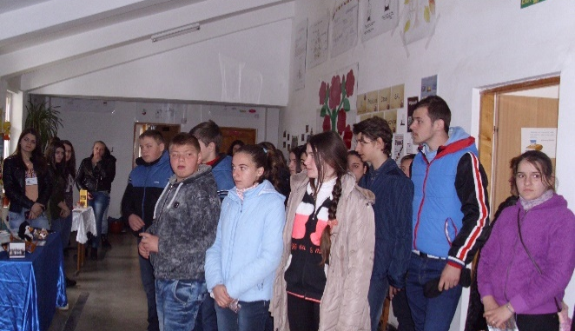
NOTE:
To change images on this slide, select a picture and delete it. Then click the Insert Picture icon
in the placeholder to insert your own image.
Săptămâna porților deschise
Colegiul Silvic ”Bucovina”

